Slide 1

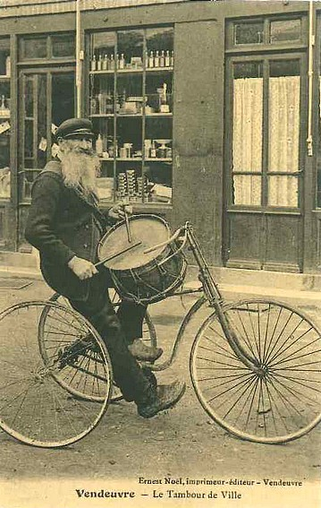
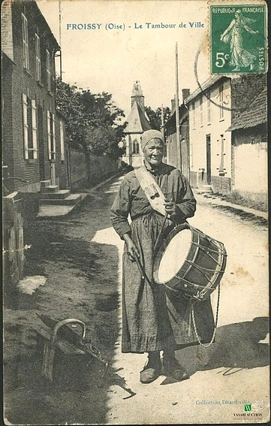

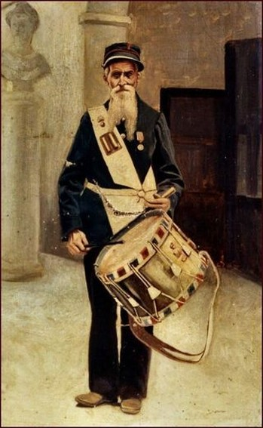
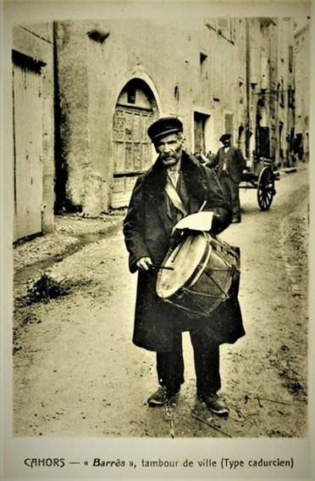
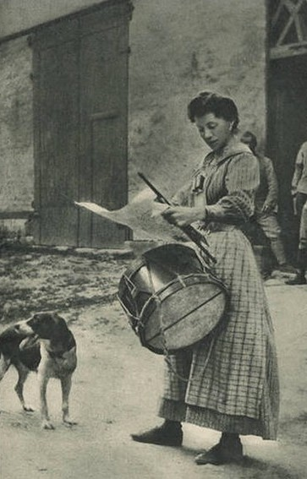

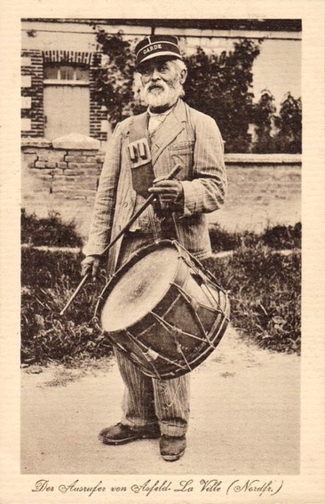
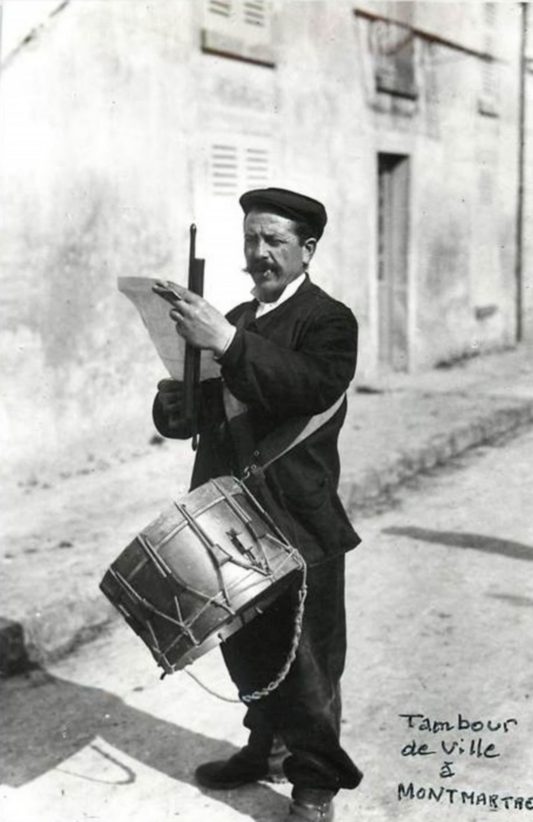
DANS L’EXERCICE DE LEUR FONCTION !
Vendeuvre (Calvados)
Froissy (Oise)
Ax-les-Thermes (Ariège)
Limoux (Aude)
Cahors (Lot)
Hangest-en-Santerre (Somme)
Escos (Pyrées Atlantiques)
Asfeld (Ardennes)
Montmartre (Paris)

